Slide 1

LENGUAJES PARA LA VISUALIZACIÓN DE INFORMACIÓN
Tema 2
CFGS DESARROLLO DE APLICACIONES WEB
LENGUAJE DE MARCAS
jorca11.gadea@gmail.com
@jorca11

Slide 2
CONTENIDOS
MODELO DE OBJETOS DEL DOCUMENTO
HERRAMIENTAS NECESARIAS
HTML
XHTML
HOJAS DE ESTILO
EJERCICIOS
@jorca11
Notes:
https://ikastaroak.birt.eus/edu/argitalpen/backupa/20200331/1920k/es/DAW/DWEC/DWEC06/es_DAW_DWEC06_Contenidos/website_1_bases_del_modelo_de_objetos_del_documento_dom.html (DOM)
https://ikastaroak.birt.eus/edu/argitalpen/backupa/20200331/1920k/es/ASIRDAMDAW/LMSGI/LMSGI02/es_ASIRDAMDAW_LMSGI02_Contenidos/website_1_del_html_al_xhtml_evolucin_y_versiones.html

Slide 3
CONTENIDOS
MODELO DE OBJETOS DEL DOCUMENTO
HERRAMIENTAS NECESARIAS
HTML
XHTML
HOJAS DE ESTILO
EJERCICIOS
@jorca11
Notes:
https://ikastaroak.birt.eus/edu/argitalpen/backupa/20200331/1920k/es/DAW/DWEC/DWEC06/es_DAW_DWEC06_Contenidos/website_1_bases_del_modelo_de_objetos_del_documento_dom.html (DOM)
https://ikastaroak.birt.eus/edu/argitalpen/backupa/20200331/1920k/es/ASIRDAMDAW/LMSGI/LMSGI02/es_ASIRDAMDAW_LMSGI02_Contenidos/website_1_del_html_al_xhtml_evolucin_y_versiones.html

Slide 4
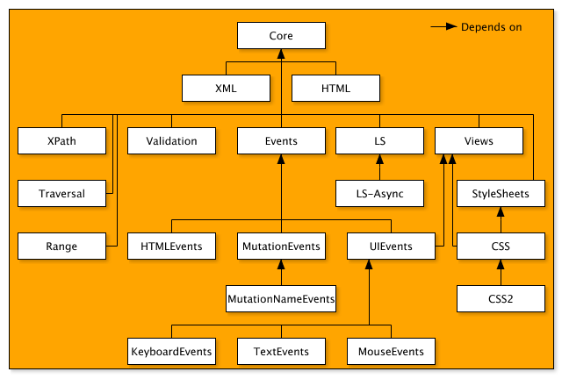
1. MODELO D.O.M.
DEFINICIÓN
La W3C define el DOM o "Modelo de Objetos del Documento" como "una interfaz de programación de aplicaciones (API) para documentos HTML y XML." Es decir es la base o programa base sobre la que se construyen los documentos de HTML y XML. Todos los navegadores y otras aplicaciones que quieran mostrar documentos en estos formatos deben tener este programa base o interfaz. La W3C indica que el DOM "define la estructura lógica de los documentos y el modo en que se accede y manipula un documento."
La W3C especifica: "Con el Modelo de Objetos del Documento los programadores pueden construir documentos, navegar por su estructura, y añadir, modificar o eliminar elementos y contenido". Es decir que tiene una estructura flexible en la cual se pueden añadir o quitar elementos.
@jorca11
Notes:
https://aprende-web.net/progra/dom/dom_1.php
https://www.tokioschool.com/noticias/que-es-modelo-dom-modelo-objetos-documento/
https://ikastaroak.birt.eus/edu/argitalpen/backupa/20200331/1920k/es/DAW/DWEC/DWEC06/es_DAW_DWEC06_Contenidos/website_1_bases_del_modelo_de_objetos_del_documento_dom.html

Slide 5
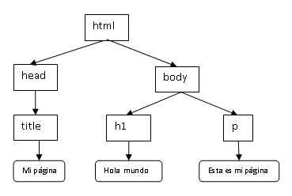
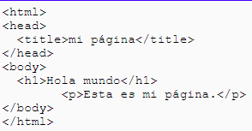
Estructura DOM
En el DOM los documentos tienen una estructura parecida a un árbol, creando una estructura jerárquica en la que de un objeto principal pueden depender varios secundarios. Esto se ve claramente en la estructura que tiene la página de HTML, la cual consta de etiquetas anidadas.
@jorca11
Notes:
https://aprende-web.net/progra/dom/dom_1.php

Slide 6
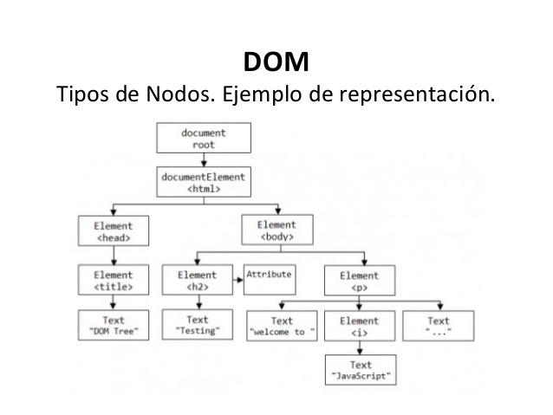
Niveles y nodos
HTML
Document: nodo raiz del que derivan todos los demas.
Element: Cada una de las etiquetas HTML. Es el unico nodo que puede contener atributos y del que pueden derivar otros nodos.
Attr; Cada atributo de una etiqueta genera un nodo Attr, el cual contiene también su valor (como una propiedad). Es hijo del nodo element (etiqueta) que lo contiene.
Text: Contiene el texto encerrado por una etiqueta HTML (hijo del nodo Element).
Comment: Los comentarios incluidos en la pagina HTML también generan sus nodos.
El DOM está separado en 3 partes / niveles:
DOM Core – modelo estándar para cualquier documento estructurado.
DOM XML – modelo estándar para documentos XML.
DOM HTML – modelo estándar para documentos HTML.
XML
CDatasection: Nodo que puede contener caracteres de escape escritos normalmente.
Document Type: Declaración o etiqueta Doctype.
DocumentFragment: Fragmento o porción del árbol del DOM que permite a Javascript seleccionar un trozo del documento.
Entity: Carácter de escape o Entidad en XML.
EntityReference: Referencia a entidad XML.
Processing Instruction: Instrucciones de procesamiento.
Notation Anotaciones: parecido a «comment», pero puede salir en pantalla en XML.
Notes:
https://www.crehana.com/es/blog/desarrollo-web/sabes-que-es-css-y-como-se-relaciona-con-html/

Slide 7
EJEMPLO HTML
Como puede verse, el elemento a se encuentra localizado dentro del elemento p del HTML, convirtiéndose en un nodo hijo, o simplemente hijo del nodo p, de manera similar, p es el nodo padre. Los dos nodos li son hijos del mismo padre, llamándose nodos hermanos o, simplemente, hermanos.
Es importante comprender la diferencia entre elementos y nodos de textos. Los elementos, normalmente, están asociados a las etiquetas. En HTML todas las etiquetas son elementos, tales como <p> por lo que tienen atributos y contienen nodos hijos. Sin embargo, los nodos de textos no poseen atributos e hijos.
<html>
<head>
<title>
EJEMPLO DE DOM - LENGUAJE DE MARCAS
</title>
</head>
<body>
<p>Este es <a href="#">un enlace</a> a la misma página. </p>
<ul>
<li>Primera entrada en la lista</li>
<li>Segunda entrada en la lista</li>
</ul>
<p style="background-color:red;"> <em>IES SALVADOR GADEA - CICLO SUPERIOR DAW</em></p>
</body>
</html>
@jorca11
Notes:
https://www.tokioschool.com/noticias/que-es-modelo-dom-modelo-objetos-documento/

Slide 8
HTML
HTML es un lenguaje orientado a la presentación de información para la web. Por esta razón, las etiquetas que usa están condicionadas con este hecho.
A continuación, se hará una introducción a las etiquetas de HTML :
En primer lugar, se encuentra el par <html></html> que contiene todo el resto del documento. Dentro de este par de etiquetas se pueden encontrar los dos siguientes elementos con sus pares de etiquetas:
<head></head>: contiene información relativa a la página web, como puede ser el título, metadatos, estilos, etc.
<body></body>: contiene la información que se desea presentar.

Slide 9
REFLEXIONES SOBRE EL DOM
REFERENCIA
ETIQUETAS
El DOM en sí es un "Modelo", ni HTML ni XML siguen estrictamente este modelo, ya que hay nodos que no aparecen en HTML, o algunos elementos que faltan en XML. Con todo, estos lenguajes toman al DOM como referencia para su propia organización de la sintaxis.
Si bien es verdad que todo documento HTML tiene una estructura que procura ajustarse al DOM, el DOM, en sí mismo, como modelo, es una referencia con la que se han creado algunos lenguajes que se usan en la Web.
El DOM en sí mismo no pone nombre a las etiquetas de HTML, es el HTML el que asocia las etiquetas, atributos, y demás componentes, con los elementos de una estructura tipo DOM. Es por eso que el DOM, tal como ocurre en XML, permite que creemos nuevas etiquetas con nuevos nombres.
@jorca11
Notes:
https://aprende-web.net/progra/dom/dom_1.php

Slide 10

PROFUNDIZACIÓN
EN EL MÓDULO DESARROLLO WEB EN ENTORNO DE CLIENTE SE DESARROLLARÁ MÁS LO RELACIONADO CON EL DOM
@jorca11
Notes:
https://ceice.gva.es/documents/161863064/162743977/infdawloe3h.pdf/ecc88d57-df3c-49ce-9793-c8087e4a4d6c HORARIO GENERAL DEL CICLO

Slide 11
CONTENIDOS
MODELO DE OBJETOS DEL DOCUMENTO
HERRAMIENTAS NECESARIAS
HTML
XHTML
HOJAS DE ESTILO
EJERCICIOS
@jorca11
Notes:
https://ikastaroak.birt.eus/edu/argitalpen/backupa/20200331/1920k/es/DAW/DWEC/DWEC06/es_DAW_DWEC06_Contenidos/website_1_bases_del_modelo_de_objetos_del_documento_dom.html (DOM)
https://ikastaroak.birt.eus/edu/argitalpen/backupa/20200331/1920k/es/ASIRDAMDAW/LMSGI/LMSGI02/es_ASIRDAMDAW_LMSGI02_Contenidos/website_1_del_html_al_xhtml_evolucin_y_versiones.html

Slide 12
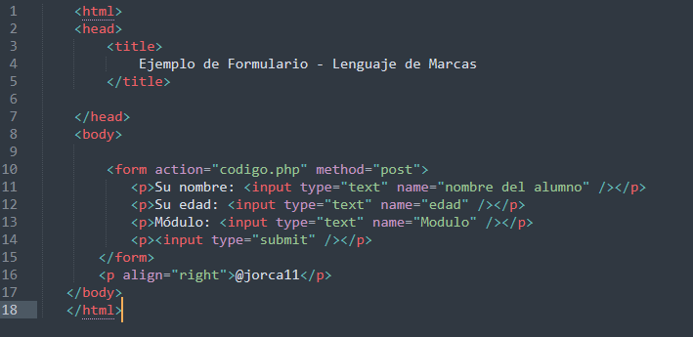
2. HERRAMIENTAS BÁSICAS
EDITORES DE HTML
Cuando hablamos de un editor html nos referimos a un programa o software específico que nos va a dar la opción de crear y editar código html.
Visual studio code
Sublime text
Notepad++
Atom
NAVEGADORES WEB
CONEXIÓN A INTERNET
@jorca11
Notes:
https://www.webempresa.com/blog/mejores-editores-html.html

Slide 13

3. HTML
HISTORIA Y EVOLUCIÓN
VERSIONES
ETIQUETAS Y ELEMENTOS
ATRIBUTOS
REFERENCIAS
COMENTARIOS
ESTRUCTURA BÁSICA: CABECERA Y CUERPO
HIPERTEXTOS Y MARCADORES
IMÁGENES, FORMULARIOS, TABLAS, MARCOS, ..
CAPAS
@jorca11
Notes:
https://es.wikipedia.org/wiki/HTML5
http://www.lamolina.edu.pe/osi/manual/Curso_HTML5_v1.pdf (MANUAL MUY BUENO)
https://gutl.jovenclub.cu/wp-content/uploads/2013/10/El+gran+libro+de+HTML5+CSS3+y+Javascrip.pdf (MANUAL COMPLETO)
http://exprimiendoopencms.com/export/sites/sagasuite/.galleries/test-galeria-descarga/manual-lenguaje-html5.pdf (NOVEDADES Y COMPARATIVAS)
https://www.brandominus.com/manuales/manual_html5.pdf LISTADO DE ETIQUETAS

Slide 14
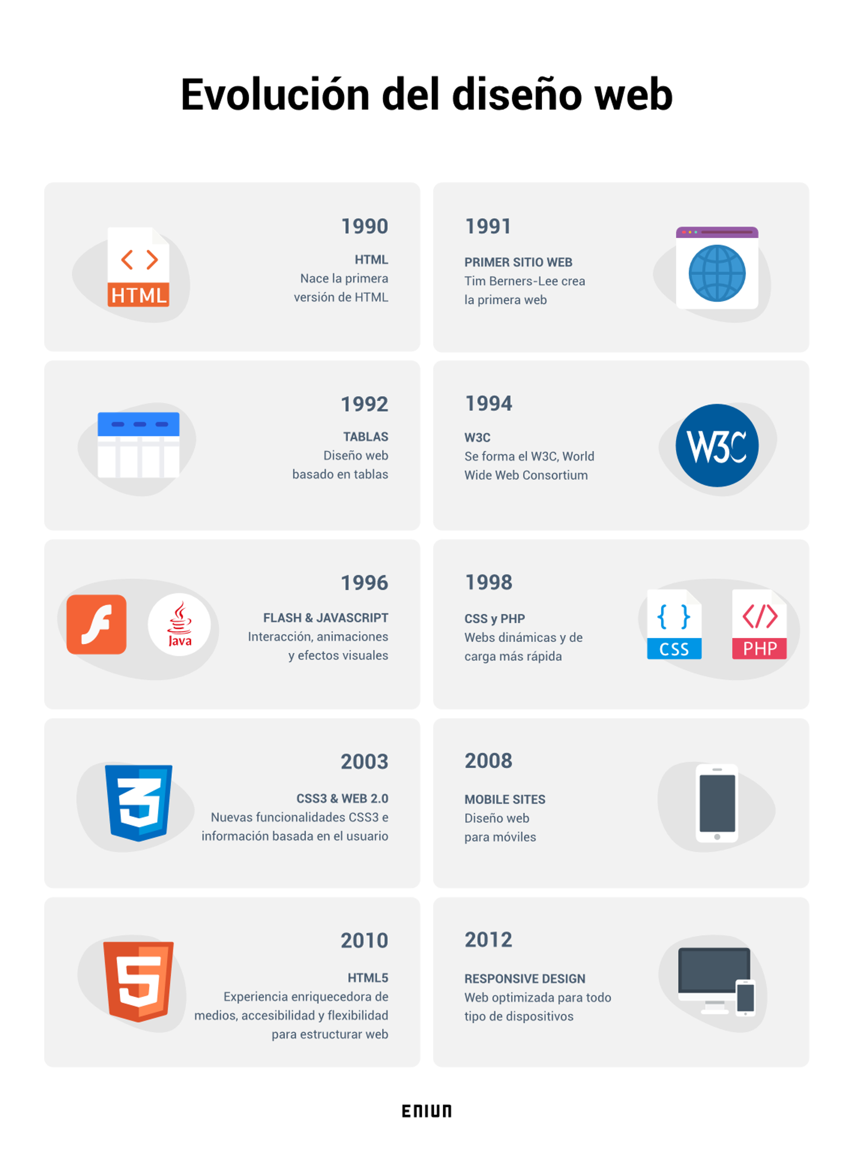
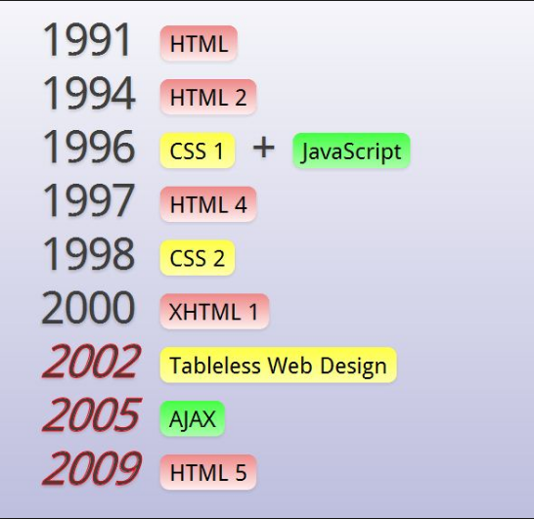
HISTORIA Y EVOLUCIÓN DE HTML
@jorca11
Notes:
https://www.eniun.com/evolucion-diseno-web/
https://historiahml5lab3.blogspot.com/2019/03/historia-de-html5-podria-decirse-que.html

Slide 15
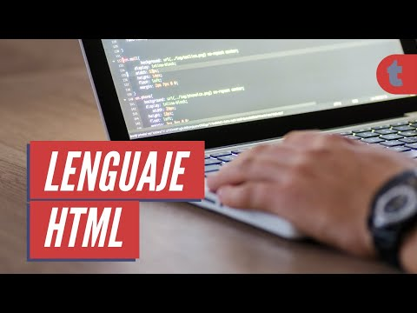
VIDEO RESUMEN
HISTORIA BREVE DE HTML
VERSIONES
@jorca11
Notes:
https://www.youtube.com/watch?v=iiqyFTmQfQk
https://paginas.com.mx/que-es-html-y-para-que-sirve-30-anos-historia-y-evolucion-de-html/
https://kinsta.com/es/blog/html-vs-html5/ DIFERENCIAS ENTRE HTML VS HTML5

Slide 16
CONTENIDOS
MODELO DE OBJETOS DEL DOCUMENTO
HERRAMIENTAS NECESARIAS
HTML
XHTML
HOJAS DE ESTILO
EJERCICIOS
@jorca11
Notes:
https://ikastaroak.birt.eus/edu/argitalpen/backupa/20200331/1920k/es/DAW/DWEC/DWEC06/es_DAW_DWEC06_Contenidos/website_1_bases_del_modelo_de_objetos_del_documento_dom.html (DOM)
https://ikastaroak.birt.eus/edu/argitalpen/backupa/20200331/1920k/es/ASIRDAMDAW/LMSGI/LMSGI02/es_ASIRDAMDAW_LMSGI02_Contenidos/website_1_del_html_al_xhtml_evolucin_y_versiones.html

Slide 17
3. HTML - DEFINICIÓN
HTML (Hyper Text Markup Language) es el lenguaje utilizado para crear páginas web. Es un estándar reconocido en todos los navegadores, por lo tanto, todos ellos visualizan una página HTML de forma muy similar independientemente del sistema operativo sobre el que se ejecutan. Los navegadores no muestran las etiquetas HTML, pero las utilizan para procesar el contenido de la página
HTML es un estándar desarrollado por W3C (World Wide Web Consortium). En http://www.w3.org/TR/html/ se puede consultar su especificación actual, en la cual se basa este tutorial.
@jorca11
Notes:
https://paginas.com.mx/que-es-html-y-para-que-sirve-30-anos-historia-y-evolucion-de-html/
https://www.abrirllave.com/html/que-es-html.php

Slide 18
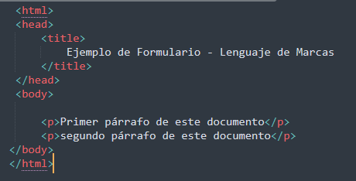
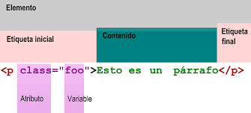
PRIMER DOCUMENTO HTML
ELEMENTOS BÁSICOS DE UN DOCUMENTO HTML
ELEMENTOS
ETIQUETAS
HTML (inicio y final)
HEAD (cabecera)
TITLE (título de la página)
BODY (contenido de la página: párrafos, imágenes, ..)
P (define un párrafo)

Slide 19
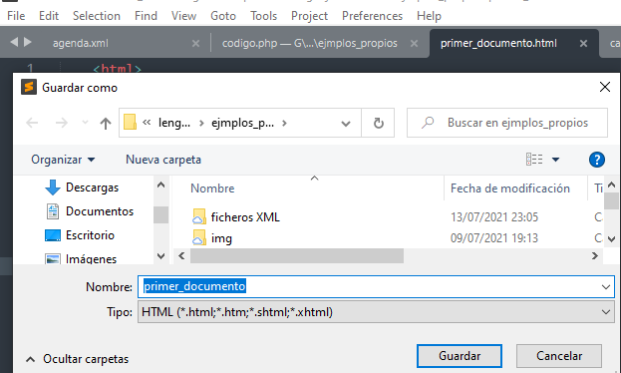

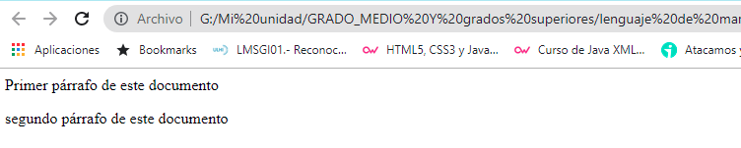
Instalar un editor o usar uno existente
Escribir el código que se muestra
Guardar el documento como primero.html en la carpeta indicada
Accede a la carpeta
visualiza en un navegador el contenido de tu HTML
@jorca11

Slide 20
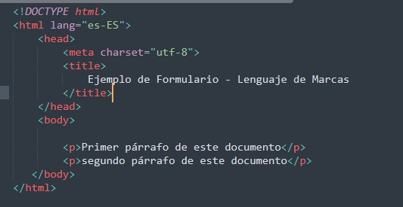
Estructura básica de un documento HTML
<!DOCTYPE html> en la primera línea. Esta es la forma de indicar al navegador donde se visualice el documento que este está escrito en la versión HTML5.
lang="es-ES" en la etiqueta de inicio <html>. Esto sirve para especificar, mediante el atributo lang, el idioma del contenido del elemento "html". En este caso español (España). Otros posibles valores del atributo lang son: "es-AR" para español (Argentina), "es-MX" para español (México), etc.
<meta charset="utf-8"> dentro del elemento "head". Así, se indica la codificación de caracteres del documento, en esta ocasión UTF-8 (8-bit Unicode Transformation Format, Formato de Transformación Unicode de 8 bits). Obsérvese que, el elemento "meta" está vacío (no tiene contenido) y, en consecuencia, no necesita ser cerrado escribiendo </meta>.
@jorca11
Notes:
https://www.abrirllave.com/html/primer-documento-html.php

Slide 21
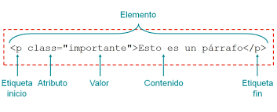
3.1. ELEMENTOS Y ETIQUETAS
Elemento: las partes que componen los documentos HTML.
Es mucho más que una etiqueta, ya que está formado por:
Una etiqueta de apertura.
Cero o más atributos.
Texto encerrado por la etiqueta.
Una etiqueta de cierre.
HTML clasifica a todos los elementos en dos grupos: elementos en línea (inline elements en inglés) y elementos de bloque (block elements en inglés).
@jorca11
Notes:
https://uniwebsidad.com/libros/xhtml/capitulo-2/elementos-html Diversos elementos en bloque y en línea

Slide 22
Primeras Recomendaciones Generales
Es una buena idea usar una sintaxis "cercana a XHTML" bien formada puede ser inteligente y mantener siempre el código ordenado, limpio y bien formado.
Usar nombres de elementos en minúsculas
No es bueno mezclar mayúsculas y minúsculas
Los desarrolladores normalmente usan nombres en minúsculas (como en XHTML)
Las minúsculas son más fáciles de escribir
Utilización del tipo de documento correcto
Declarar siempre el tipo de documento como la primera línea del documento:
<!DOCTYPE html>
Cerrar todos los elementos HTML
Incluido los elementos vacíos como meta
@jorca11
Notes:
https://ikastaroak.birt.eus/edu/argitalpen/backupa/20200331/1920k/es/ASIRDAMDAW/LMSGI/LMSGI02/es_ASIRDAMDAW_LMSGI02_Contenidos/website_32recomendaciones_html5.html

Slide 23
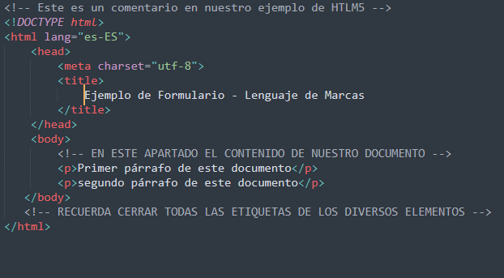
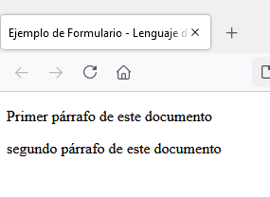
COMENTARIOS EN HTML
Los comentarios pueden escribirse entre los caracteres "<!--" y "-->".
Observa los tres comentarios de este fichero ejercicio2_2.html
Los comentarios no se verán en el navegador.
@jorca11

Slide 24
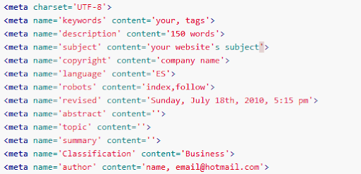
3.2. ETIQUETAS EN CABECERA
META: (Metadatos)
Se utilizan para declarar información general sobre el documento, pero esta información no es mostrada en la ventana del navegador, es solo importante para motores de búsqueda y dispositivos que necesitan hacer una vista previa del documento u obtener un sumario de la información que contiene.
Describen el documento con una serie de datos básicos: autor, descripción, palabras clave, codificación de caracteres
<meta name="Nombre del elemento" content="Contenido asignado"/>
name: nombre del metadato content: el valor o contenido de dicho metadato
@jorca11
Notes:
http://www.analizosuweb.com/blog/como-usar-las-meta-etiquetas-de-html5/
https://cybmeta.com/meta-charset-como-y-por-que-utilizarlo-siempre

Slide 25
metadatos
atributo​ | descripción​ | ejemplo​
charset​ | Codificación de caracteres​ HTML 5 designa la codificación utf-8 como el estándar por defecto | <meta charset="utf-8"/> (no es necesario cerrar)​ <meta charset="ISO-8859-1">​ <meta name="encoding" charset="utf-8" /> (recomendable)
application-name​ | nombre de una aplicación Web​ | <meta name="application-name" content="Ejemplo de DAW del Gadea/>​
author​ | autor de la página web​ | <meta name="author" content="@jorca11" />​
description​ | ​Detalle de la web: qué contiene, cuál es su tema principal | ​<meta name="description" content="Diseño de una web para aprender a usar las etiquetas de metadatos en la sección HEAD>
generator | Sirve para identificar el software con el cual se ha elaborado | <meta name="generator" content="notepad ++">
keywords | la lista de palabras clave de nuestra web. Cada vez se utiliza menos. Google nunca ha utilizado las palabras claves | <meta name="keywords" content="ciclo formativo", "IES SALVADOR GADEA", "DAW", "Lenguaje de Marcas" />
http-equiv | refrescar la página cada cierto tiempo | <meta http-equiv="refresh" content="30">
@jorca11
Notes:
http://www.analizosuweb.com/blog/como-usar-las-meta-etiquetas-de-html5/
https://es.ryte.com/wiki/Crawler

Slide 26
metadatos
atributo​ | descripción​ | ejemplo​
Robots | Indican al crawler de un motor de búsqueda, entre otros permisos, si una página puede ser incluida en el índice (index) o no (NoIndex); el contenido de la página no puede ser utilizado como Featured Snippet (NoSnippet); los enlaces de esta página se pueden seguir (DoFollow) o no (NoFollow); la página almacenada por Google en la caché no debe mostrarse (NoArchive) | <meta name="robots" content="index, follow"> Por lo tanto, una página sin metainformación de robots se trata exactamente como si se especificara lo anterior
Viewport | La meta etiqueta Viewport es importante para una correcta visualización de un sitio web en dispositivos móviles. Width: anchura virtual (emulada) de la pantalla Height: altura virtual de la pantalla o anchura del viewport. Initial-scale: la escala inicial del documento. Minimum-scale: la escala mínima que se puede poner en el documento. Maximum-scale: la escala máxima configurable en el documento. User-scalable: si se permite o no al usuario hacer zoom. | <meta name="viewport" content="width=device-width, initial-scale=1.0"> <meta name="viewport" content="user-scalable=no, width=device-width, initial-scale=1">
@jorca11
Notes:
http://www.analizosuweb.com/blog/como-usar-las-meta-etiquetas-de-html5/
https://es.ryte.com/wiki/Crawler
https://www.sistrix.es/preguntale-a-sistrix/que-son-los-featured-snippets/
https://www.arsys.es/blog/programacion/viewport-diseno-responsive/
https://www.um.es/docencia/barzana/DAWEB/2017-18/daweb-tema-6-metaetiquetas-en-html.html presentación de detalles de las metaetiquetas nuevas
https://webinoly.com/es/tutorial/seo-etiquetas-meta-metatags/ google boots

Slide 27
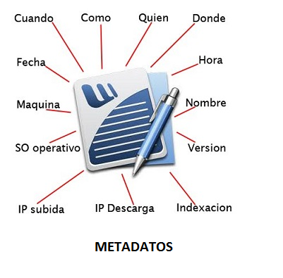
Otros Metadatos
atributo​ | Ejemplo | ejemplo​
link | <link rel="alternate" href="apuntes.pdf" type="application/pdf" /> <link rel="alternate" href="document-en.html" hreflang="en" /> <link rel="stylesheet" href="predeterminado.css"> <link rel="alternate" href="version-impresora.html" media="print"> | Establecer relaciones con otros documentos En el ejemplo de la izquierda, el documento HTML que estamos leyendo tiene una versión en PDF, y además, una versión HTML en inglés Sirve para utilizar una hoja de estilo con nuestra web Una lista de media queries indicando los tipos de medio (y sus características) para los cuales el recurso enlazado ha sido diseñado.
<style> | <style> body { background-color: blue; } h1 { color: red; } p { color: yellow; } </style> | Crea estilos CSS que afectarán únicamente al documento actual. El documento tiene un fondo azul, los encabezados tipo1 son rojos y los párrafos amarillos
<script> | <script> function mifuncion { document.getElementById("demo").innerHTML = "Hola mundo"; } </script> | Indica un script a cargar o ejecutar en la página actual. El elemento <script> es utilizado para definir el código JavaScript del lado del cliente. El siguiente código JavaScript escribe "Hola mundo" en un elemento HTML con el id="demo":
<base> | <base href="https://portal.edu.gva.es/iessalvadorgadea/imagenes/ target="_blank"> | especifica la URL base y los target base para todas URL relativas en la página.
@jorca11
Notes:
https://www.htmlquick.com/es/reference/tags/link.html
https://www.exasoluciones.com/inicio/tutoriales/html/la-etiqueta-head-del-html

Slide 28
Otros Metadatos
atributo​ | Ejemplo | ejemplo​
base | <base href="https://portal.edu.gva.es/iessalvadorgadea/imagenes/ target="_blank"> | especifica la URL base y los target base para todas URL relativas en la página.
rel | <head> <link rel="author" href="https://twitter.com/jorca11" /> <link rel="help" href="http://jorca11.es/ayuda/" /> <link rel="search" href="http://jorca11.es/busqueda/" /> <link rel="license" href="http://jorca11.es/licencia/" /> </head> | El dominio jorca11.es si existe no es propiedad mía. Referencia al autor del documento, a la zona de ayuda, la zona de búsqueda y la licencia que cubre el contenido
@jorca11
Notes:
https://www.htmlquick.com/es/reference/tags/link.html
https://www.exasoluciones.com/inicio/tutoriales/html/la-etiqueta-head-del-html
https://lenguajehtml.com/html/cabecera/etiquetas-html-de-relacion/

Slide 29
CONCLUSIONES DE META TAGS
El uso de las meta etiquetas o metatags puede ser de gran beneficio para mejorar la manera en la que nuestro sitio es visto e indexado por los buscadores, de igual manera si no son usadas de manera correcta podrían afectar el posicionamiento del sitio e incluso evitar que sea mostrado en los resultados de las búsquedas.
De acuerdo con el estándar HTML5; las etiquetas <html>, <body> y <head> pueden omitirse.
@jorca11
Notes:
https://webinoly.com/es/tutorial/seo-etiquetas-meta-metatags/

Slide 30
PRÁCTICA 1
Utilizando un editor web, aplica los metadatos a una página web que hayas creado.
Investiga otras etiquetas que pueden añadirse en el bloque cabecera de nuestra página:
Favicon (icono de pestañas)
Posicionamiento (Google
Video de favicon
Explicación
Posicionamiento video
@jorca11
Notes:
https://lenguajehtml.com/html/cabecera/etiquetas-html-de-relacion/

Slide 31
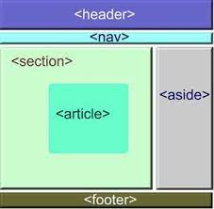
SIGUIENTE: EL CUERPO (BODY) DE LA WEB

Slide 32
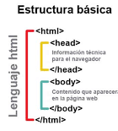
3.3. CUERPO DE LA WEB (BODY)
Atributos
Párrafos
Secciones
Encabezados
Líneas
Listas
Enlaces
Imágenes
Tablas
Estilos
Clases
Formularios
Notes:
https://developer.mozilla.org/es/docs/Web/HTML/Element/body
https://www.htmlquick.com/es/reference/tags/body.html#Ejemplos

